Slide 1
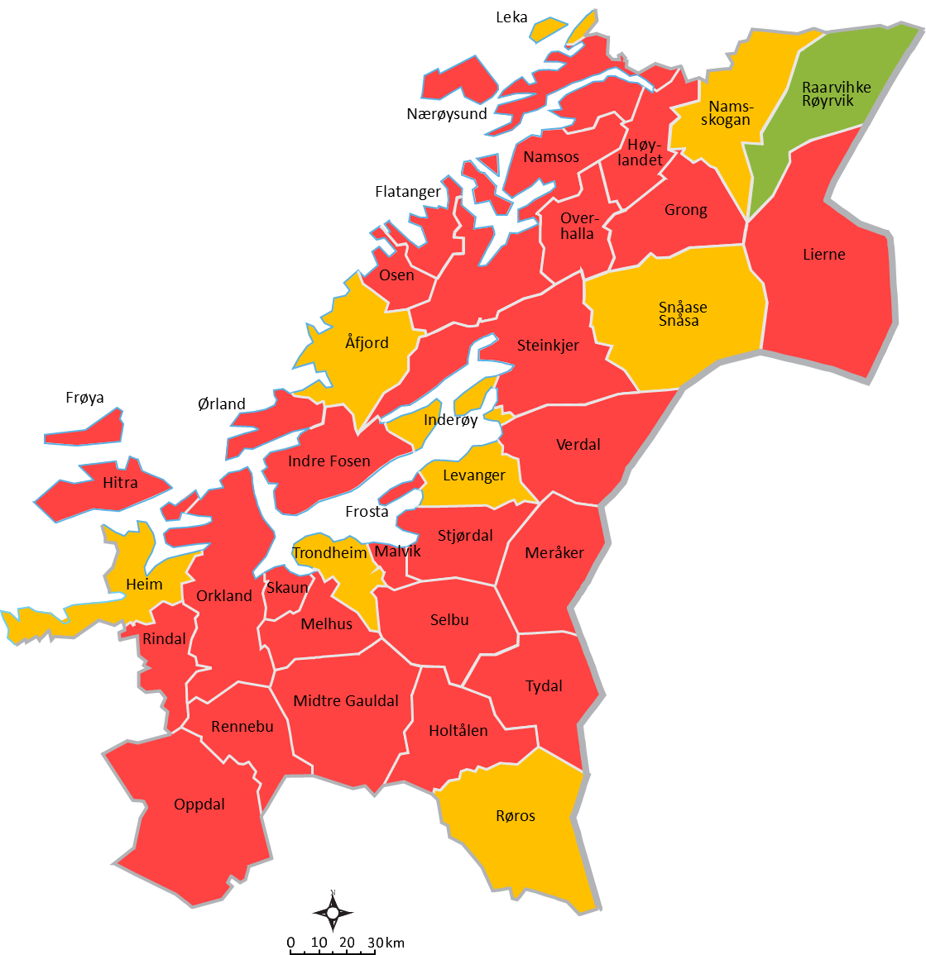
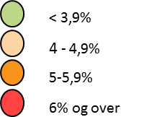
Sykefravær i Trøndelag 1. kvartal 2020
Lavest:
Røyrvik: 3,6%
1. Kvartal 2020 er det legemeldte sykefraværet i Trøndelag på 6,3 %. Det er en økning fra samme kvartal i fjor på 10,4%.
Høyest:
Frosta: 11,7%
Legemeldt sykefravær blant kvinner var 8,2 %. En økning på 7,9 %.
Hvert fjerde sykefraværstilfelle hadde sykdommer i luftveiene som diagnose
Legemeldt sykefravær blant menn var 4,6 %.
En økning på 14,3 %.
22,6 % av de sykemeldte hadde en gradert sykemelding

